Slide 1


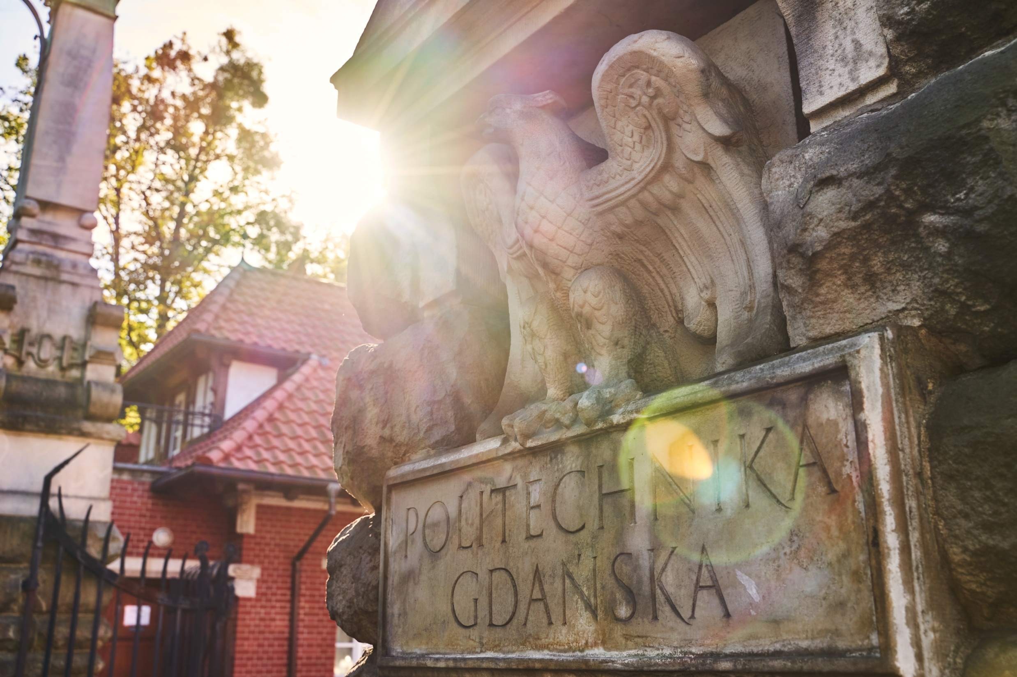
Nagrody Rektora
Politechniki
Gdańskiej
za rok 2024

Slide 2
Nagrody JM Rektora za osiągnięcia naukowe
Nagrody indywidualne II stopnia
Nagrody indywidualne III stopnia
prof. dr hab. inż. Robert Jankowski
prof. dr hab. inż. Jacek Mąkinia
prof. dr hab. inż. Magdalena Rucka
prof. dr hab. inż. Michał Szydłowski
prof. dr hab. inż. Jacek Tejchman
dr hab. inż. Michał Nitka, prof. PG
dr hab. inż. Dawid Ryś, prof. PG
dr hab. inż. Agnieszka Sabik, prof. PG
dr hab. inż. Roger Sauer, prof. PG
dr hab. inż. Xianbao Xu, prof. PG
dr inż. Przemysław Kowal
dr inż. Mohammad Malikan
dr inż. Marcin Nowak
dr inż. Maksymilian Plata Gryl
dr inż. Bartosz Sobczyk

Slide 3
Nagrody JM Rektora za osiągnięcia dydaktyczne
Nagrody indywidualne II stopnia
Nagrody indywidualne III stopnia
dr hab. inż. Maciej Niedostatkiewicz, prof. PG
dr inż. Erwin Wojtczak
dr hab. inż. Katarzyna Weinerowska-Bords, prof. PG
dr inż. Marek Skowronek, prof. PG
dr inż. Marcin Szczepański

Slide 4
Nagrody JM Rektora za osiągnięcia dydaktyczne
Nagrody zespołowe II stopnia
Nagrody zespołowe III stopnia
Zespół:
dr hab. inż. Beata Jaworska-Szulc, prof. PG
dr hab. Małgorzata Pruszkowska-Caceres, prof. PG
dr inż. Maria Przewłócka, docent PG
Zespół:
dr inż. Karol Daliga
dr inż. Karolina Makowska-Jarosik
dr inż. Tadeusz Widerski
Zespół:
prof. dr hab. inż. Magdalena Gajewska
prof. dr hab. inż. Aneta Łuczkiewicz
prof. dr hab. inż. Michał Szydłowski
dr hab. inż. Jacek Oskarbski, prof. PG
dr inż. Rafał Ossowski, prof. PG
dr inż. arch. Dominika Wróblewska, prof. PG
dr inż. Roksana Licow
dr inż. arch. Romanika Okraszewska
dr inż. Michał Urbaniak
dr inż. Anna Sobieraj-Żłobińska

Slide 5
Nagrody JM Rektora za działalność badawczo-rozwojową
Nagrody indywidualne II stopnia
Nagrody indywidualne III stopnia
dr hab. inż. Grzegorz Boczkaj, prof. PG
dr hab. inż. Joanna Żukowska, prof. PG
prof. dr hab. inż. Jacek Mąkinia
prof. dr hab. inż. Magdalena Rucka
dr hab. inż. Sylwia Fudala-Książek, prof. PG
dr hab. inż. Ewelina Korol, prof. PG
dr inż. Mikołaj Miśkiewicz, prof. PG
dr inż. Łukasz Smakosz
dr inż. Dominika Sobotka
dr inż. Witold Tisler
dr inż. Karol Winkelman

Slide 6
Nagrody JM Rektora za osiągnięcia organizacyjne
Nagrody indywidualne II stopnia
prof. dr hab. inż. Robert Jankowski
dr inż. Marcin Szczepański

Slide 7
Nagrody JM Rektora za osiągnięcia organizacyjne
Nagrody zespołowe II stopnia
Nagrody zespołowe III stopnia
Zespół:
dr inż. Roksana Licow
Zespół:
dr inż. Karol Daliga
dr inż. Daria Filipiak-Kowszyk
dr inż. Adam Inglot
dr inż. Anna Sobieraj-Żłobińska
dr inż. Tadeusz Widerski
Zespół:
dr hab. inż. Beata Jaworska-Szulc, prof. PG
dr hab. inż. Tomasz Kolerski, prof. PG
dr hab. inż. Katarzyna Weinerowska-Bords, prof. PG
dr inż. Wojciech Artichowicz
dr inż. Patrycja Mikos-Studnicka
dr inż. Krzysztof Szarf

